Slide 1
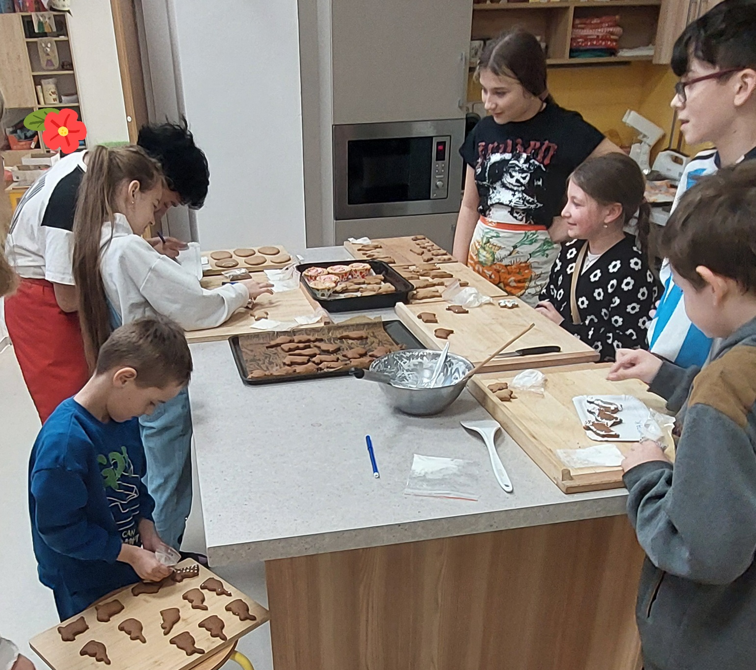
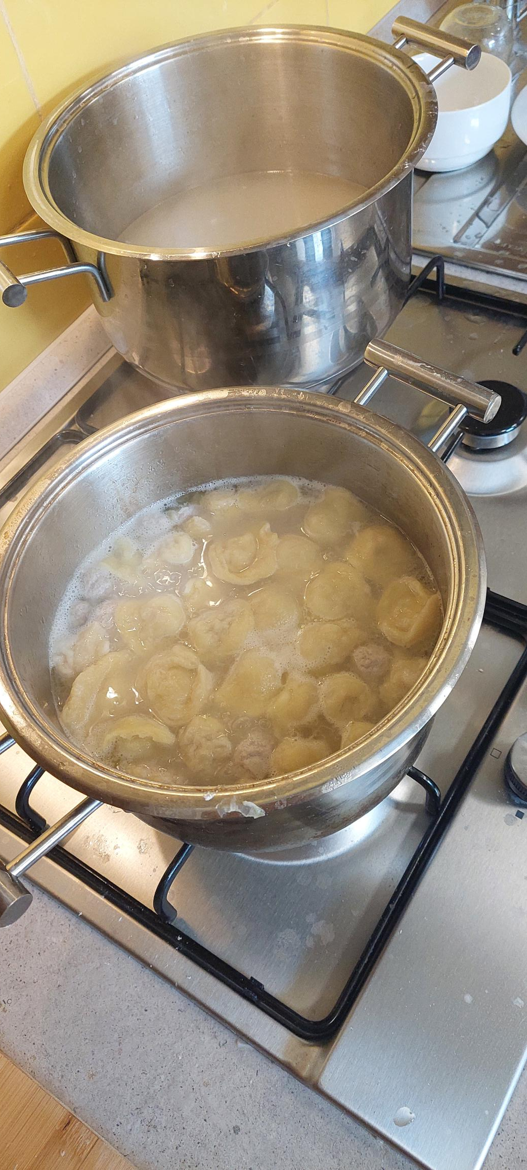
Kroužek vaření
ZŠ Křížová 33
Jihlava
Renata Yatsyna 6.A

Slide 2
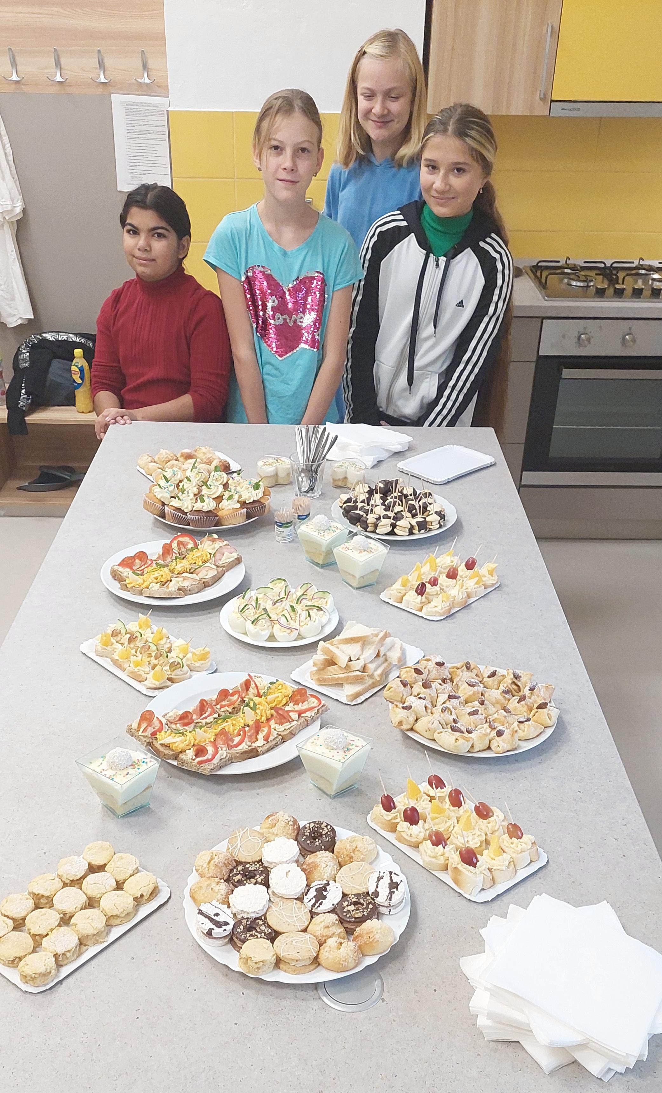
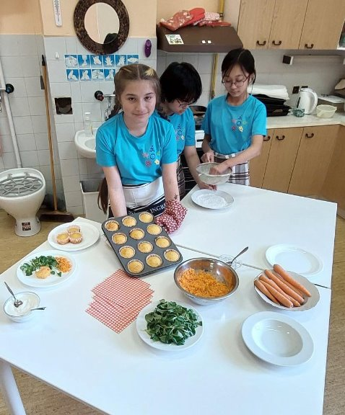
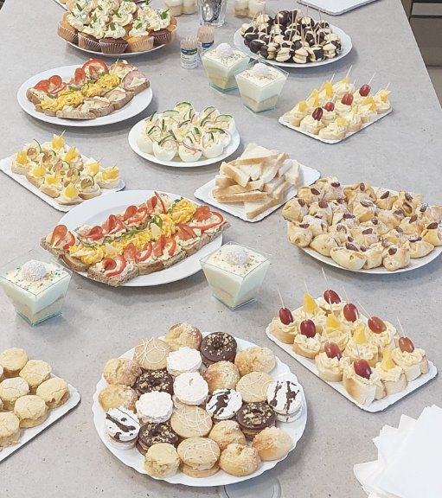
Příprava slavnostního otevření kuchyňky

Slide 3
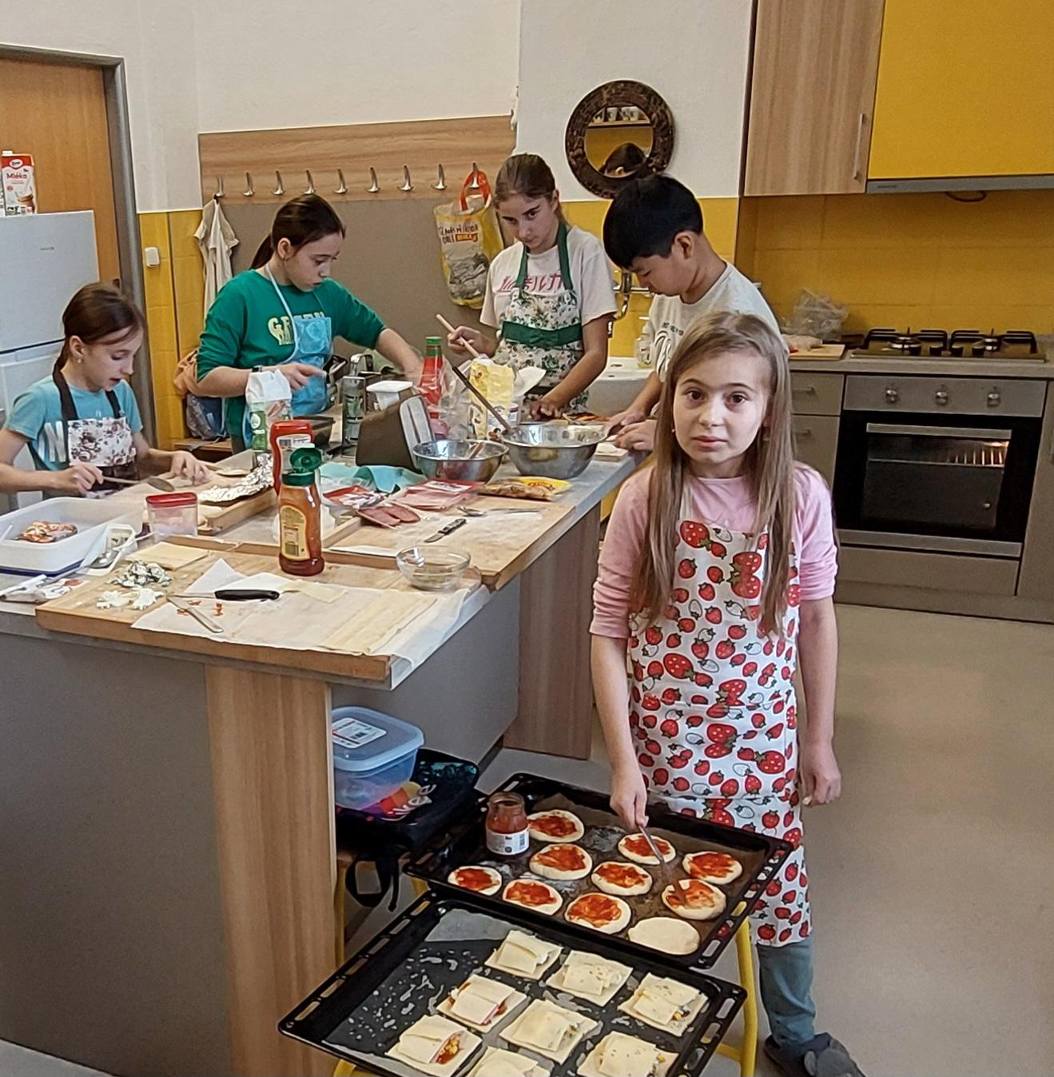
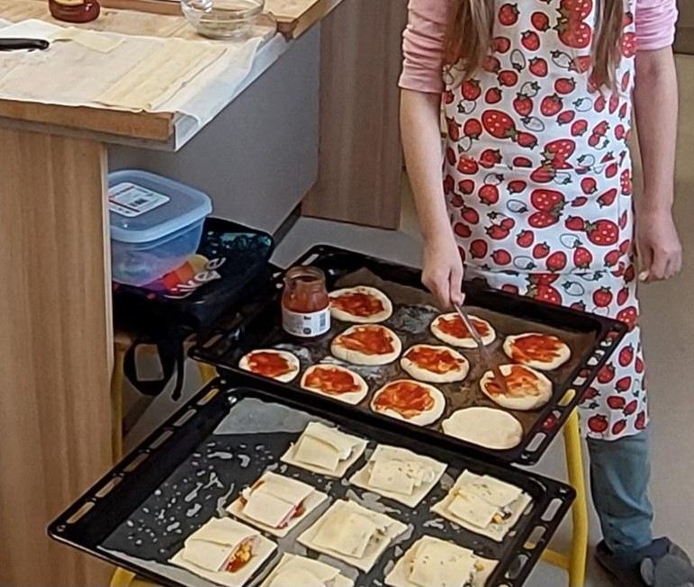
,,Pizza koláčky,,
Velmi oblíbené jídlo, které jsme připravovali na kroužku vaření byli pizza koláčky. Rádi bychom se s vámi podělili o nějaké naše recepty, které nám nejvíce zachutnali a budeme je často doma připravovat.
Jako první povídání bude o pizze:
Jak jsme tento pokrm vařili ?
Technologický postup:
Z droždí, trochy cukru a hladké mouky si připravíme kvásek, který necháme vykynout.
Do mísy dáme hladkou mouku, špetku soli, 1 vejce, 2 lžíce olivového oleje
Vypracujeme hladké těsto, které necháme u tepla vykynout.
Příprava:
Po vykynutí si rozdělíme těsto na stejně velké díly a vyválíme tenké kulaté placky, které potřeme kečupem , poklademe rajčaty, strouhaným sýrem a čerstvou bazalkou.
Připravené pizzy vkládáme do trouby a pečeme v předehřáté troubě do zlatava.

Slide 4
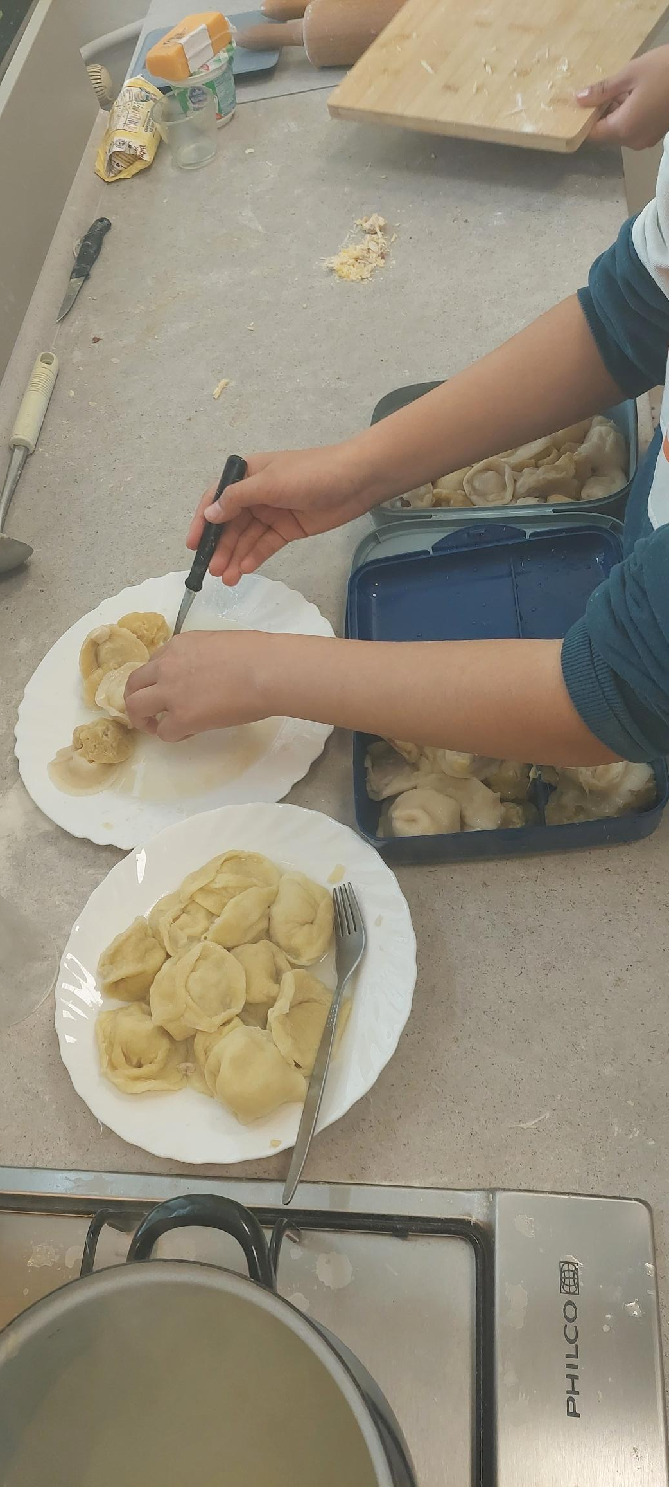
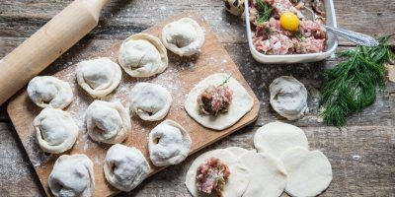
Plněné pelmeně
Recept: 300 g hladké mouky, 1 vejce, 0,5 lžičky vody, špetka soli Masová náplň nebo Bramborová náplň nebo Sýrová
100 g mletého masa 2 vařené nastrouhané brambory více druhů sýrů
1 cibule
2 stroužky česneku
sůl a pepř
Postup:
Nejdříve si připravte těsto. Smíchejte mouku, vejce, sůl a vodu.
Vypracujte pevné, hladké těsto a nechte ho 30 minut odpočinout.
K mletému masu přidejte nadrobno nasekanou cibuli a prolisovaný
česnek. Promíchejte a ochuťte solí a pepřem.
Těsto vyválejte na co nejtenčí placku a vykrajujte z ní tvořítkem
(průměr cca 8 cm) kolečka. Doprostřed kolečka dejte lžičku náplně.
Náplň zabalte do těsta a okraje pořádně přimáčkněte k sobě, aby náplň
nevytekla.
Dejte do hrnce vařit vodu a lehce ji osolte. Pelmeně dejte do mírně
vroucí vody a vařte asi 5 minut. Jakmile vyplavou, jsou hotové.
Podávejte se zakysanou smetanou a zakapané rozpuštěným máslem.

Slide 5
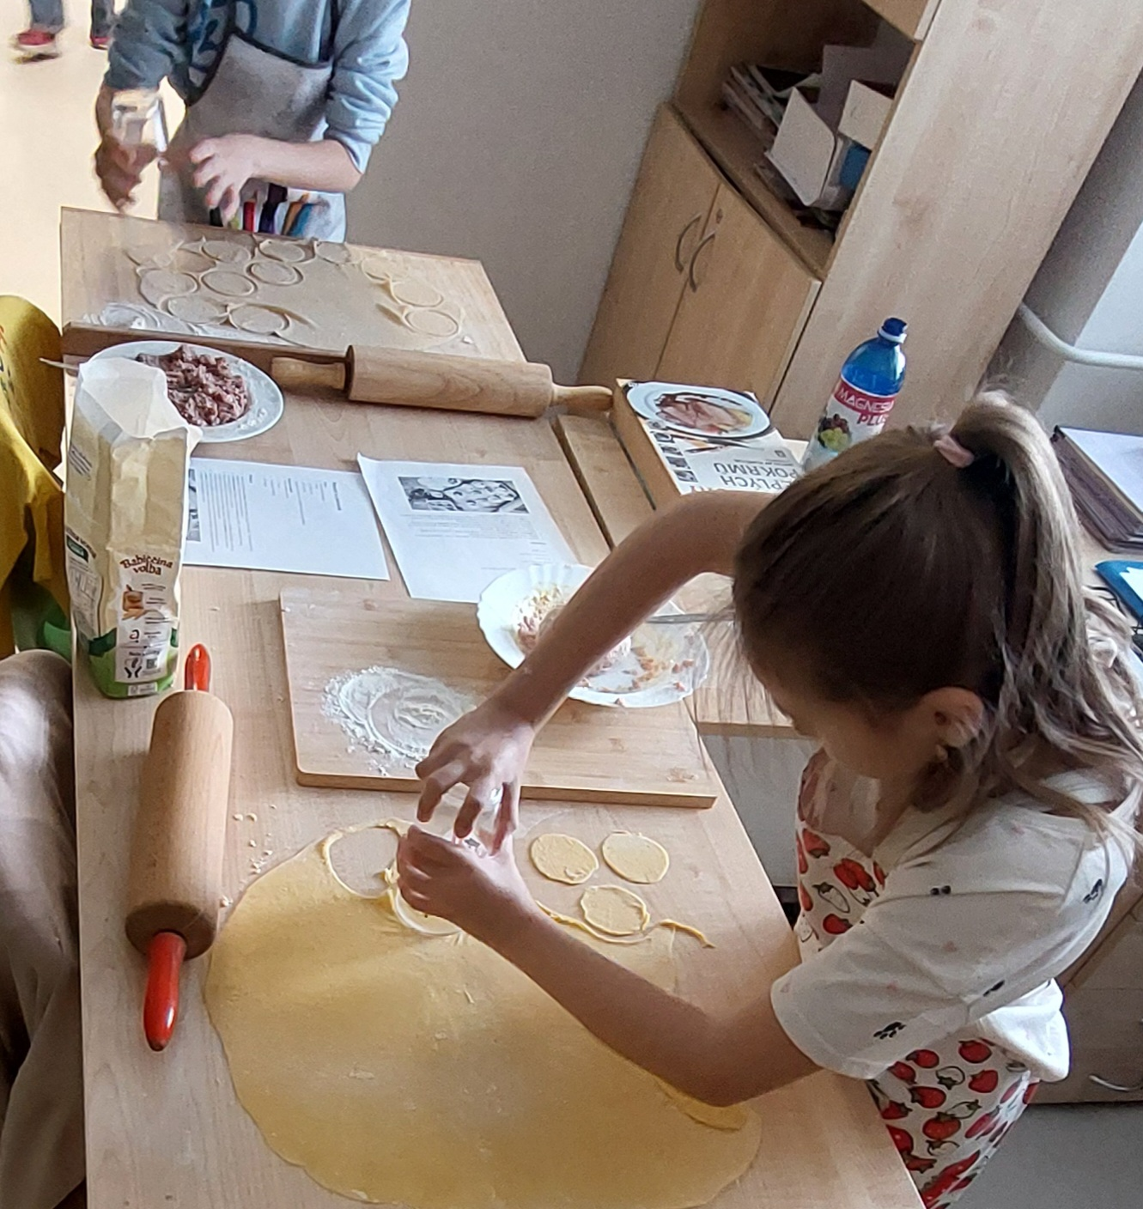
Skupinka dětí připravuje plněné pelmeně mletým masem

Slide 6
Skořicové šneky
Dalším naším oblíbeným pokrmem byli skořicové šneky, které jsou velmi rychlé na přípravu:
Technologický postup a provedení:
Z listového těsta si vyválíme velký tenký plát, který potřeme máslem a posypeme skořicovým cukeme a posypeme mletými pistáciovými oříšky.
Plát zavineme do ruličky a nakrájíme tenké plátky, které pokládáme na plech a pečeme ve vyhřáté troubě do růžova.
Je to výborné sladké pohoštění, vhodné na oslavy, narozeniny a rodinné setkání s přáteli.

Slide 7
Bramborové, zeleninové, těstovinové a ovocné saláty
a spoustu dalších jídel, které jsme na kroužku vaření připravovali...
-učili jsme se, jak hospodárně vařit – beze zbytků – jak zpracovávat všechny části potravin
-jak dodržovat hygienu při vaření
- jak udržovat pořádek v kuchyni
- jak snadno a rychle uklízet
Také jsme se naučili všechny základní tepelné úpravy, kterými se dá jídlo připravit:
Jsou to například:
-vaření, pečení, dušení, opékání, zapékání, smažení a další.

Slide 8
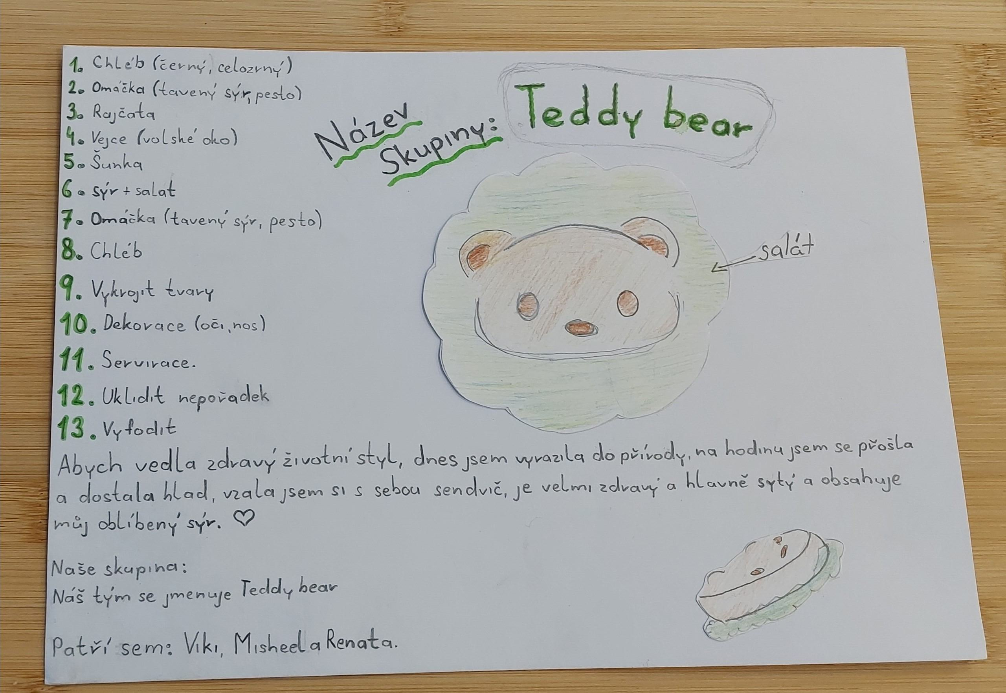
Soutěž ,,Zdravá 5,, Název našeho prvního soutěžního týmu byl ,,TEDDY BEAR,, soutěžní úkol: ,,Zdravé sendviče,, Příprava surovin: celozrnný chléb, tavený sýr zelenina- rajčata, papriky, okurky, ředkvičky Vejce – opékáním ( sázené vejce), plátkový sýr, dušená šunka a pesto. Příprava pesta : bylinky (pažitka, petrželka, bazalka + olivový olej)
Musíme se též pochlubit, že na kroužku vaření jsme se podíleli na celorepublikové soutěži s názvem ,, Zdravá 5,,

Slide 9
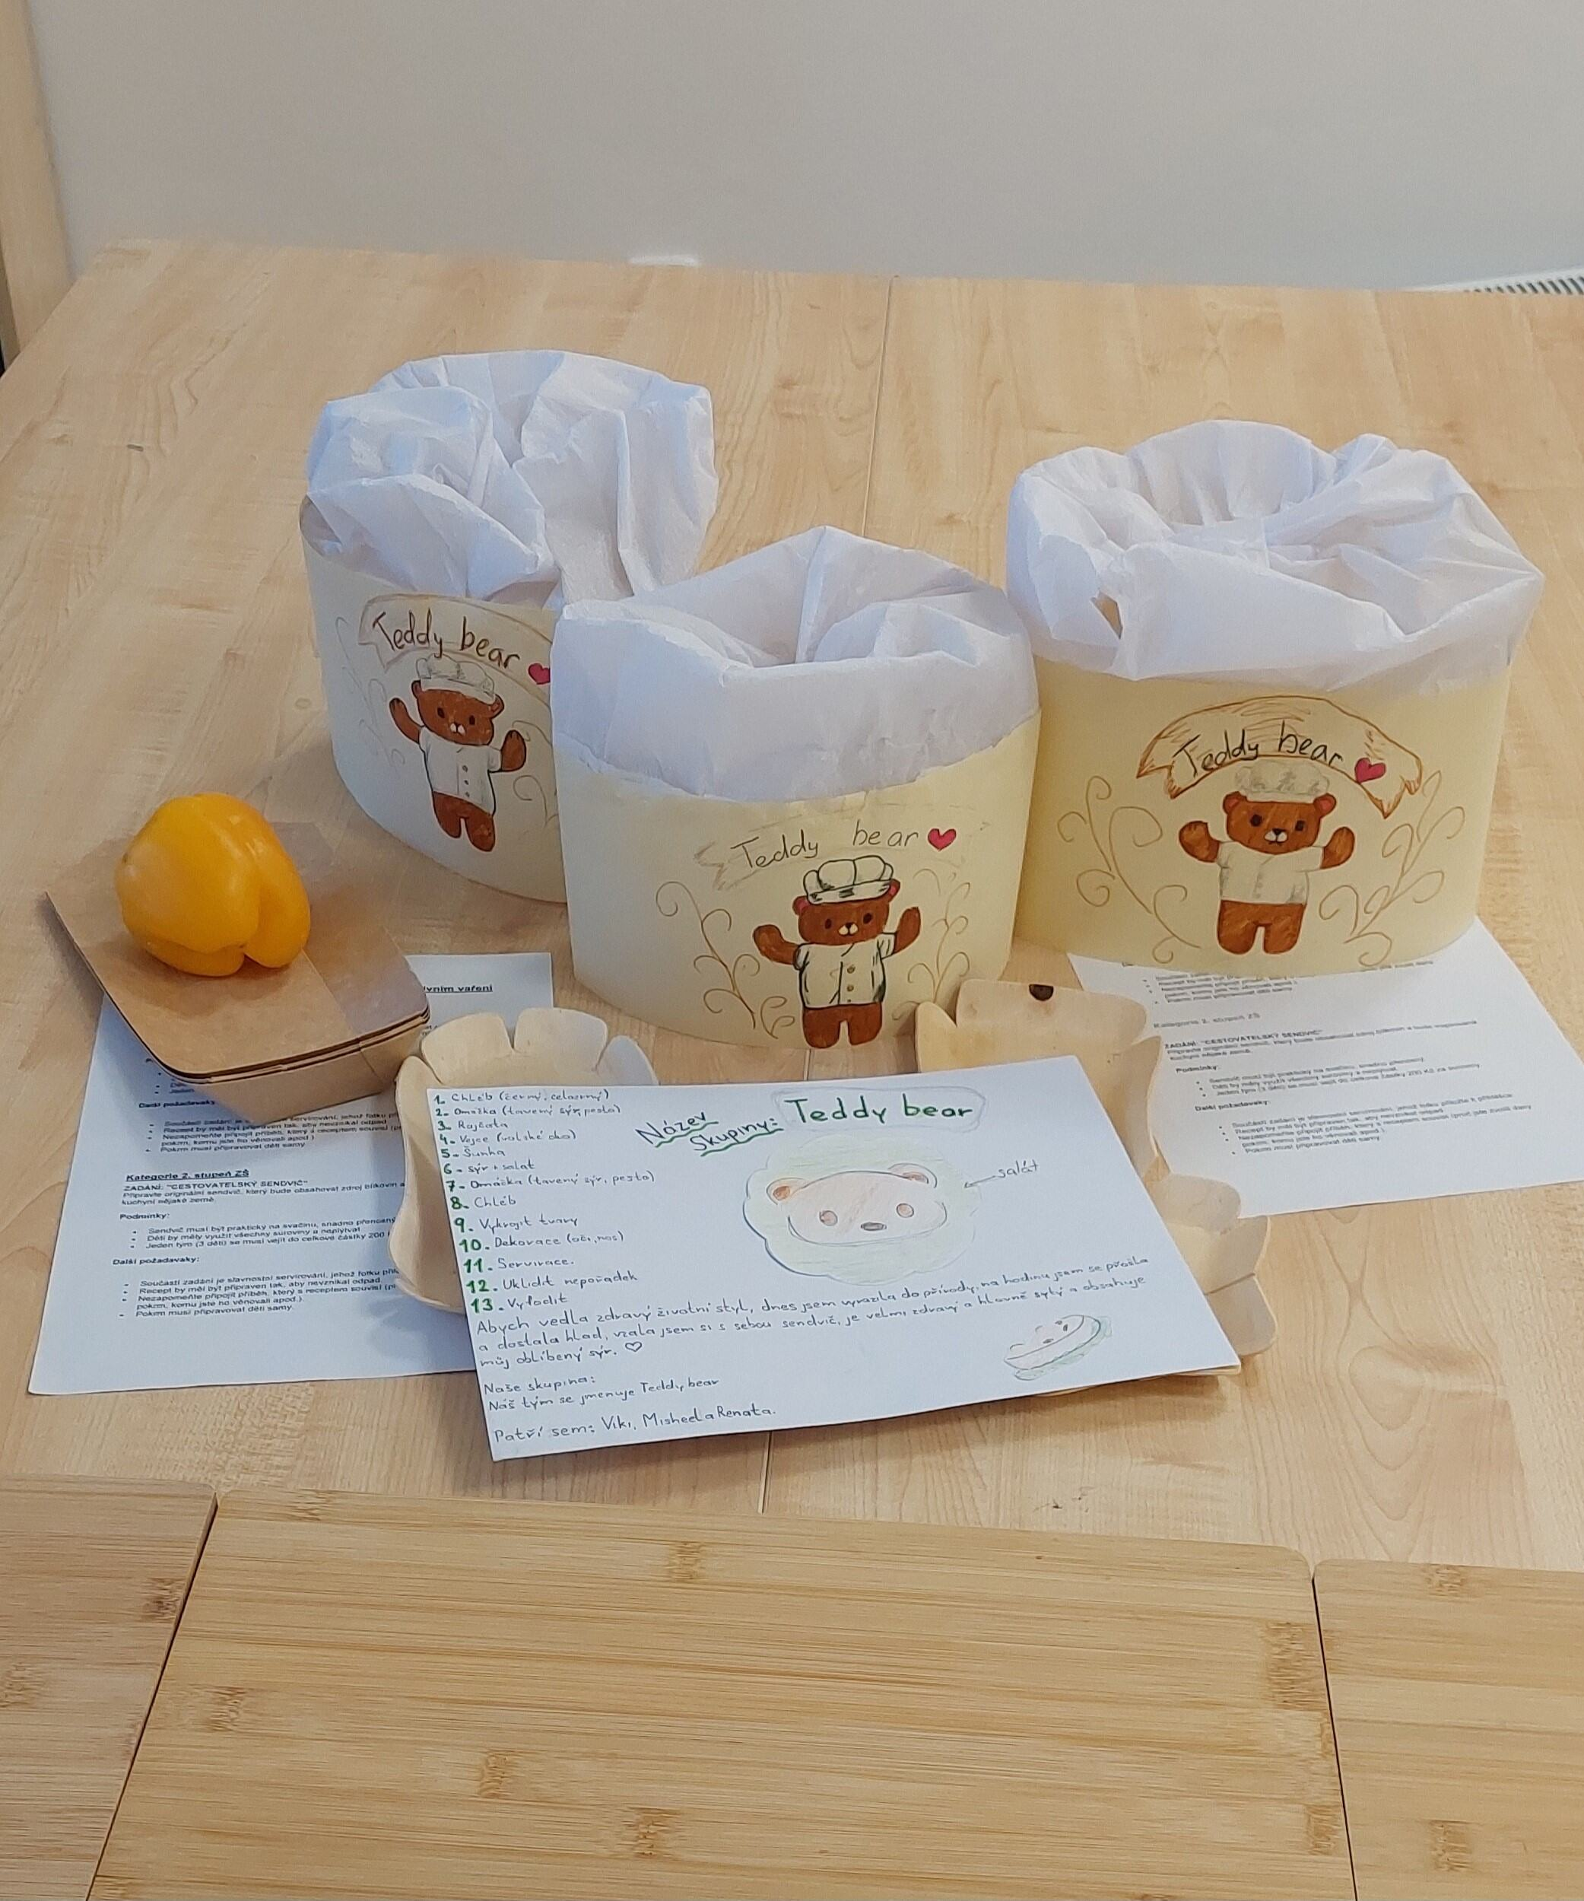
První skupinka na kuchařské soutěži

Slide 10
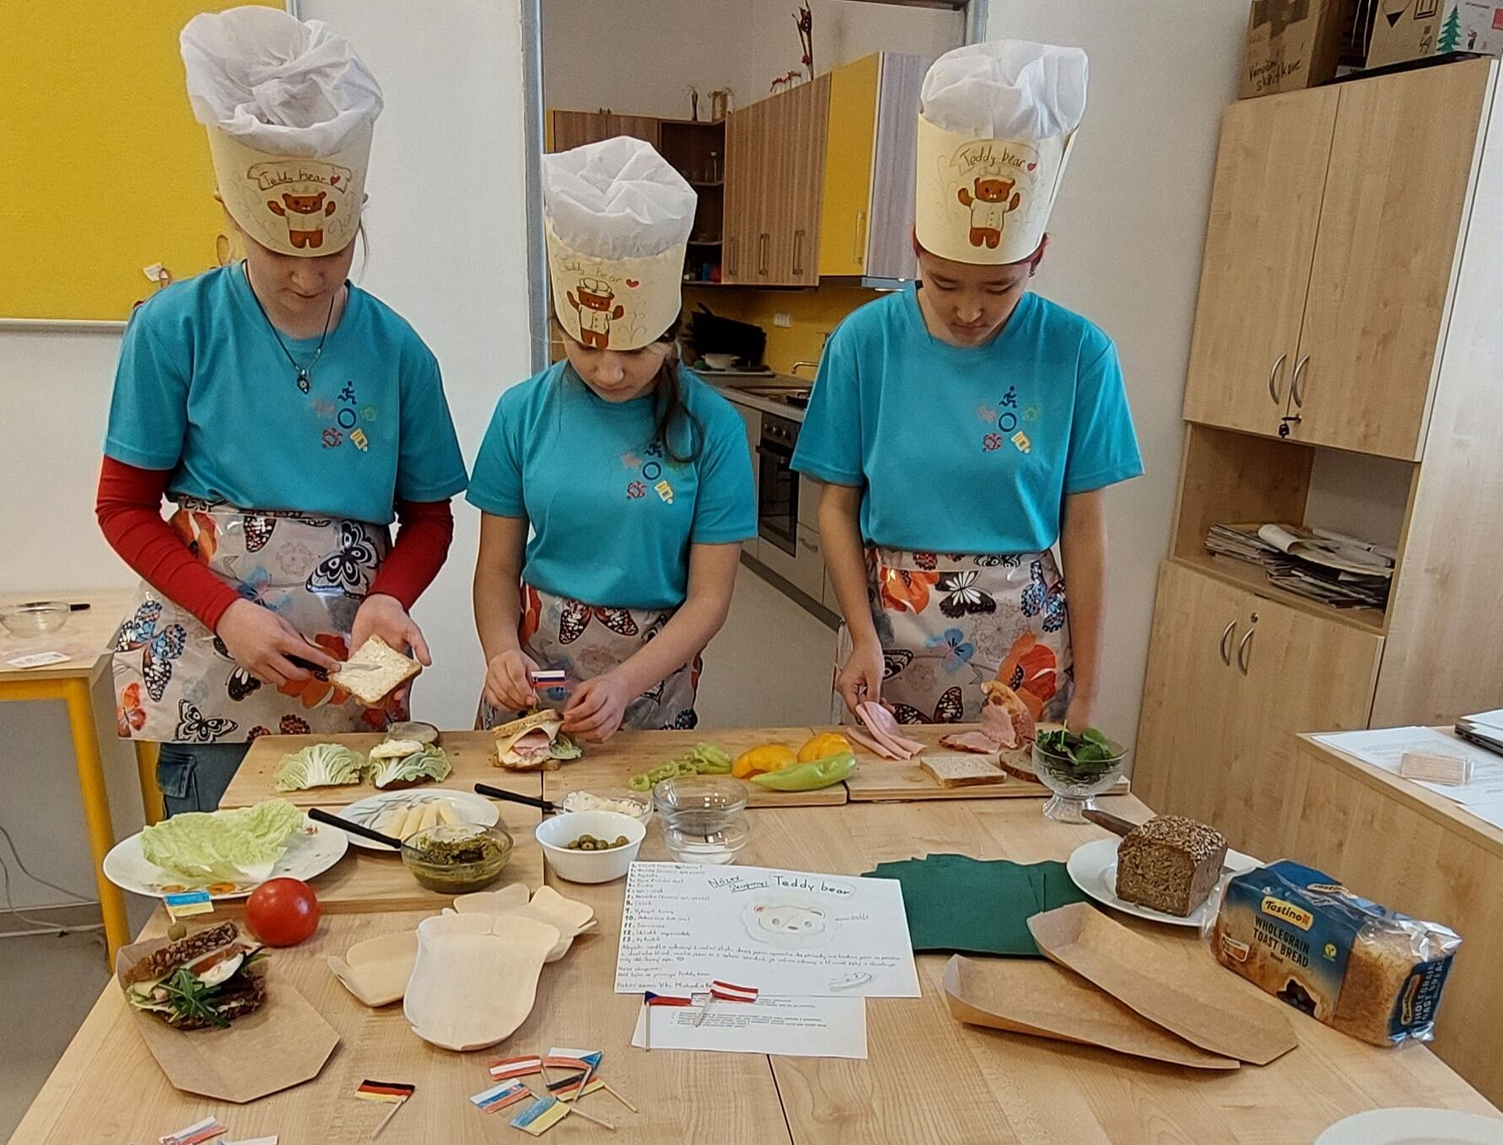
Příprava zdravého sendviče na téma cestování

Slide 11
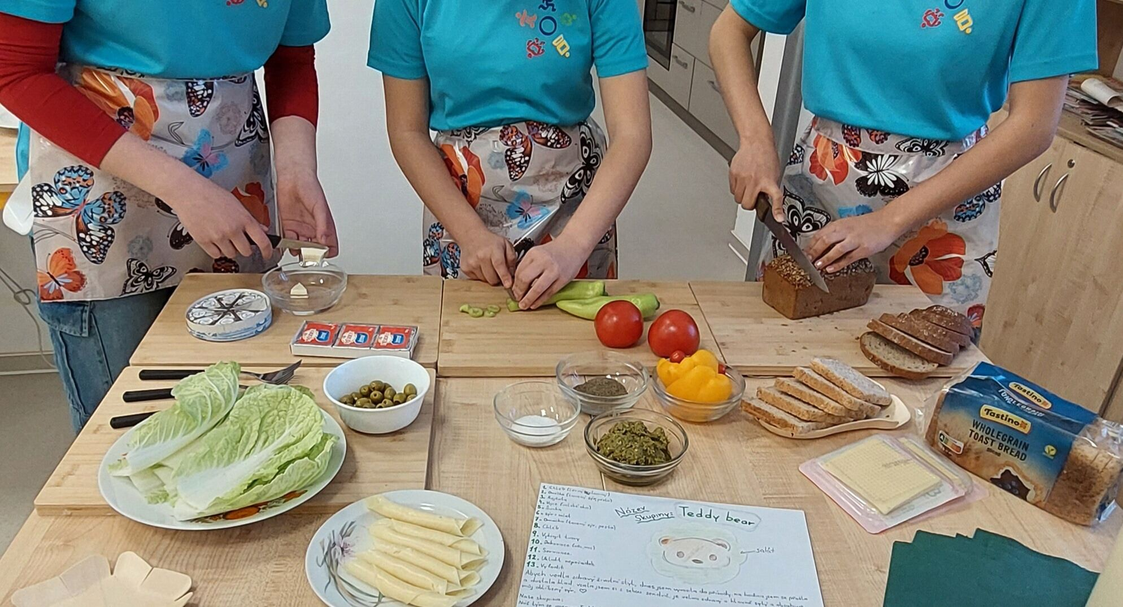
Technologický postup zdravého sendviče
Nakrájíme na plátky celozrnný chléb, potřeme připraveným pestem, poklademe plátky zeleniny, šunky a sýra. Dáme další vrstvu zeleniny a sázené vejce- nakonec přiklopíme druhým plátkem celozrnného chleba, který jsme namazali taveným sýrem a podáváme….

Slide 12
Finální prezentace a podávání - hotový výrobek sendviče

Slide 13
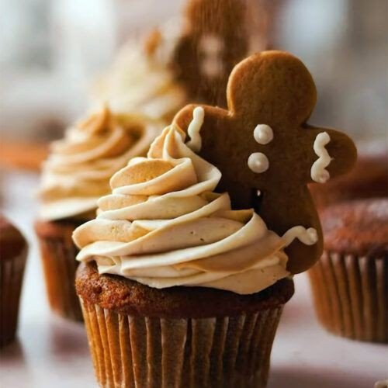
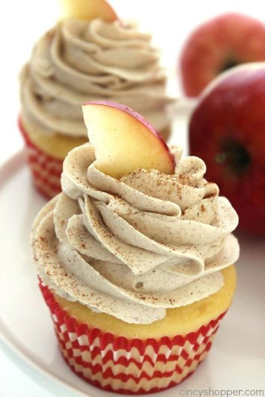
Druhý náš soutěžní tým se jmenoval ,,RŮŽENKY,, a připravovali jsme muffiny

Slide 14
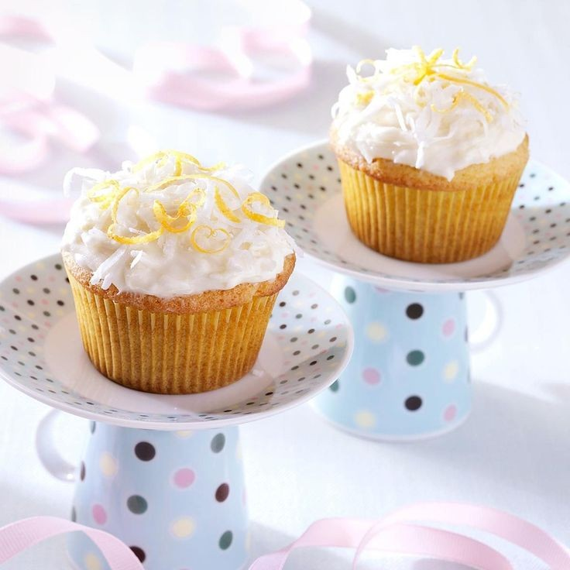
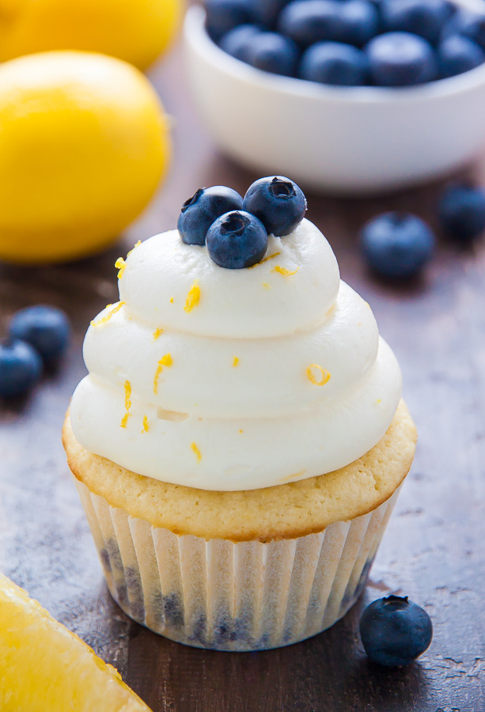
Recepty
Letní muffiny
Jarní muffiny
Zde je jednoduchý nápad na zdravé muffiny, které jsou svěží a Jarní ! Zdravé muffini s citronem a kokosem Ingredience: 1½ šálku mandlové mouky (nebo celozrnné mouky) 1 lžička prášku do pečiva ¼ lžičky soli 2 velká vejce ¼ šálku medu nebo javorového sirupu ¼ šálku kokosového oleje (rozpuštěného) ½ šálku neslazeného jablečného omáčky ½ šálku mandlového mléka (nebo jakéhokoli mléka, které preferujete) Kůra z 1 citronu 2 lžíce citronové šťávy ¼ šálku neslazeného strouhaného kokosu (pro texturu) Na polevu: ½ šálku řeckého jogurtu (pro krémový základ) 1 lžíce medu nebo javorového sirupu (pro dotek sladkosti) 1 lžička citronové šťávy
Trochu extra strouhaného kokosu na polevu
Zde je osvěžující, zdravý recept na letní cupcaky, který je lehký a ideální pro slunečné dny Zdravé letní muffini s citronem a borůvkami Ingrediencts
1 ½ šálku mandlové mouky (nebo celozrnné mouky) 1 lžička prášku do pečiva ½ lžičky jedlé sody ¼ lžičky soli 1 lžička citronové kůry (pro tu letní atmosféru) 2 velká vejce ¼ šálku medu nebo javorového sirupu ¼ šálku kokosového oleje (rozpuštěného) ½ šálku neslazeného jablečného omáčky
¼ šálku mandlového mléka (nebo jakéhokoli mléka, které máte rádi) 1 lžička vanilkového extraktu šálku smíchaných bobulí (borůvky, maliny, jahody) Na polevu:
½ šálku řeckého jogurtu (pro krémovou, pikantní polevu) 2 lžíce medu nebo javorového sirupu ½ lžičky citronové kůry

Slide 15
Zimní muffiny
Podzimní muffiny
°Jablečně skořicové muffin ° Kombinace jablka a skořice je perfektní podzimní chuť a tento recept je o něco lehčí s přirozenou sladkostí.
° Ingredience
° 1 ½ šálku celozrnné mouky ° lžička prášku do pečiva ° ½ lžičky jedlé sody °1 lžička mleté skořice ° ¼ lžičky soli ° ½ šálku neslazeného jablečného omáčky ° ¼ šálku medu nebo javorového sirupu ° 2 velká vejce °½ šálku nastrouhaného jablka (asi 1 střední jablko) °½ lžičky vanilkového extraktu °¼ šálku mandlového mléka (nebo jakéhokoli mléka dle vašeho výběru)
Perníkové muffiny Tyto muffini mají hřejivou, kořeněnou chuť
ideální na zimu.
Ingredience:
°1 ½ šálku univerzální mouky
° ½ lžičky jedlé sody ° 1 lžička mletého zázvoru °½ lžičky skořice ° ¼ lžičky mletého hřebíčku °¼ lžičky muškátového oříšku ° ¼ lžičky soli ° ½ šálku nesoleného másla, změkčeného ° ½ šálku hnědého cukru ° 2 velká vejce °½ šálku melasy ° ½ šálku horké vody ° 1 lžička vanilkového extraktu

Slide 16
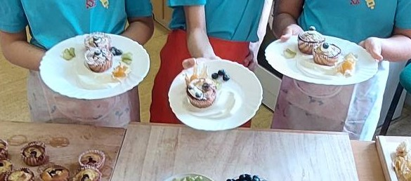
Příběh o muffinách
Byli kdysi čtyři roční období jaro, léto, podzim, zima .
A hodně rádi jedli muffiny, ale když jedli muffiny tak pak většinou jim bylo zle v bříšku
A kvůli tomu byli smutní, asi byli hodně smutný, protože paní les si toho všimla a zeptala všem čtyř ročních obdobím, proč jsou smutní ?
A všichni řekli, že mají chuť na muffiny, ale když jí muffiny, pak jim je zle v bříšku. A tak se paní les rozhodla, že jím udělá zdravé muffiny, ale nebudou to jen zdravé, ona jim každému udělá speciální muffiny a tak šla péct zdravé muffiny pro roční období. Trvalo jí to hodně dlouho, ale pak přišla z kuchyně a měla čtyři druhy muffin:
První byly muffiny s citronem a s kokosem a to bylo pro jaro.
Druhé muffiny byly pro léto- muffina s citronem a s borůvkou
Třetí byly pro podzim jablečné skořicové muffiny
a čtvrté byly pro zimu perníkové muffiny .
Když roční období uviděli ty muffiny, měli velkou radost
a chutnalo jim- muffiny byly výborné.
- A tohle je příběh o čtyřech ročních období :-)

Slide 17
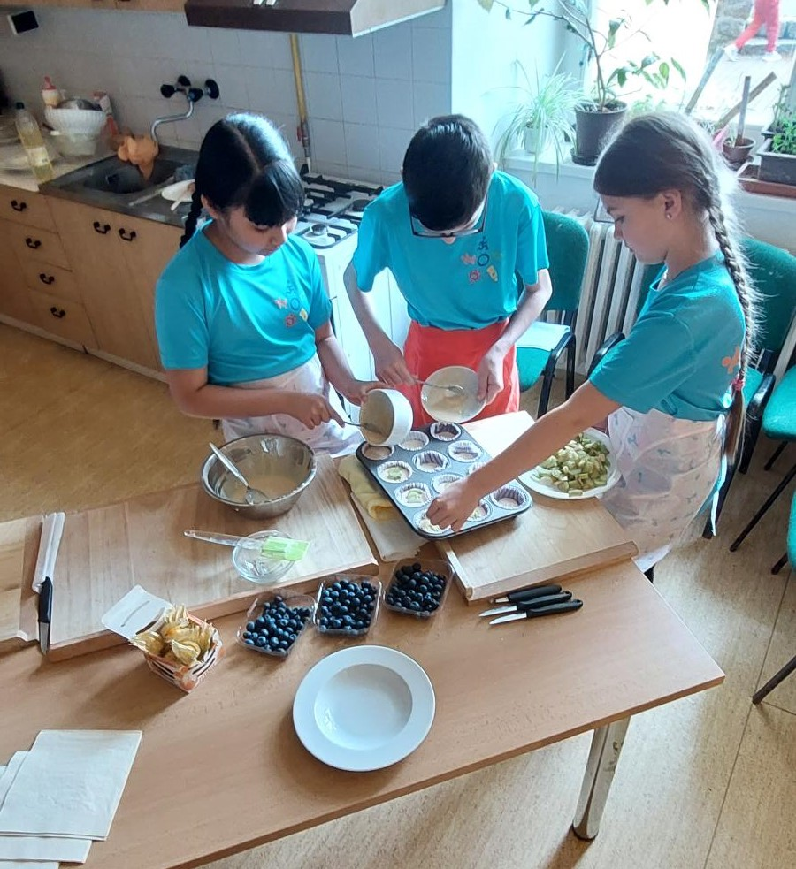
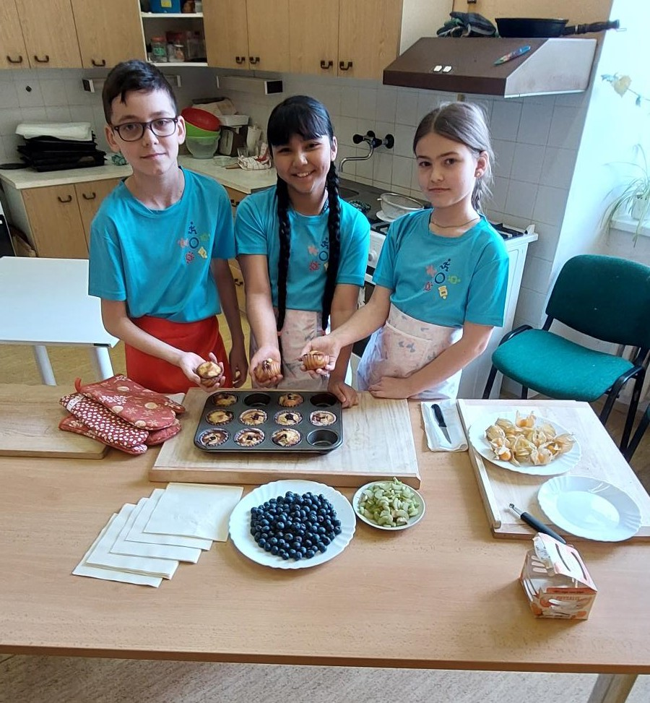
Fotofalerie

Slide 18
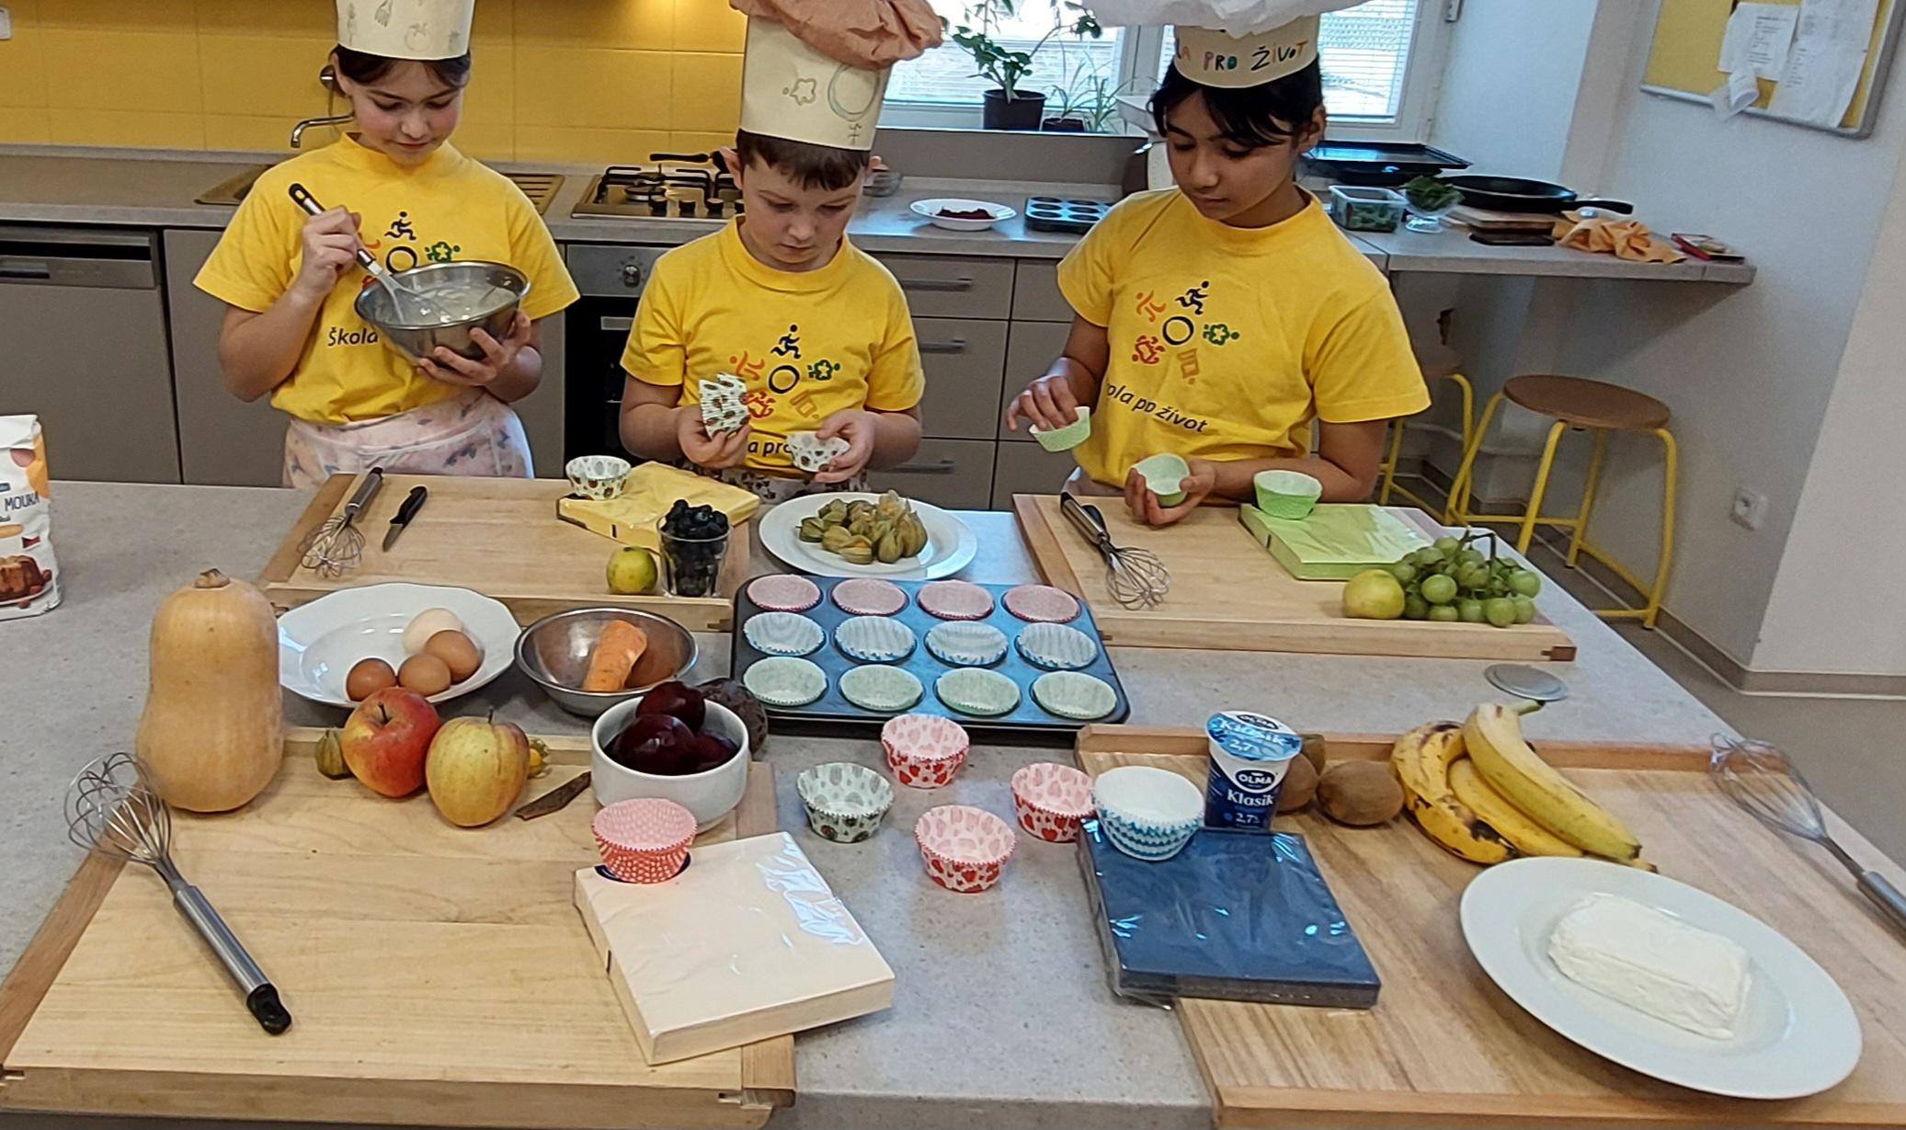
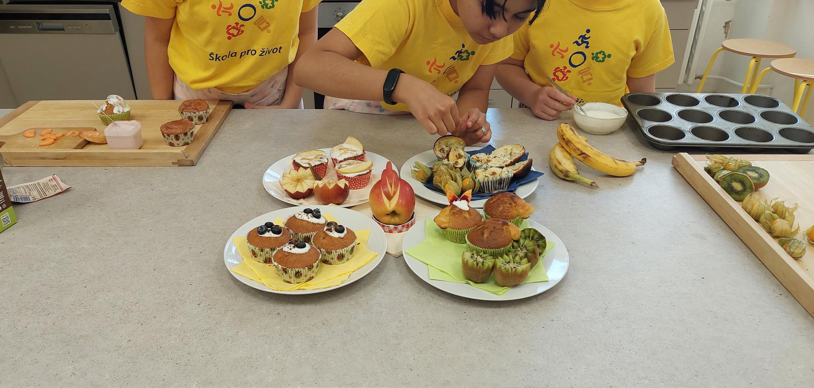
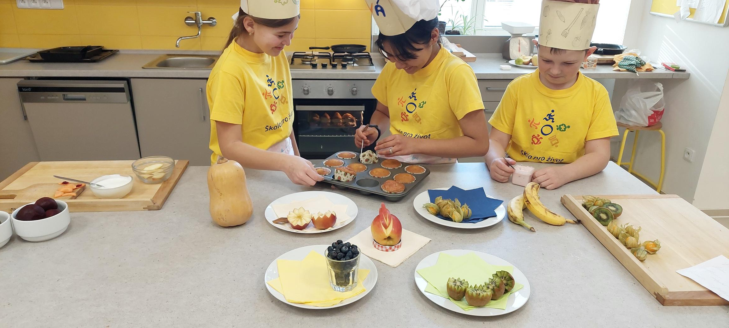

Slide 19
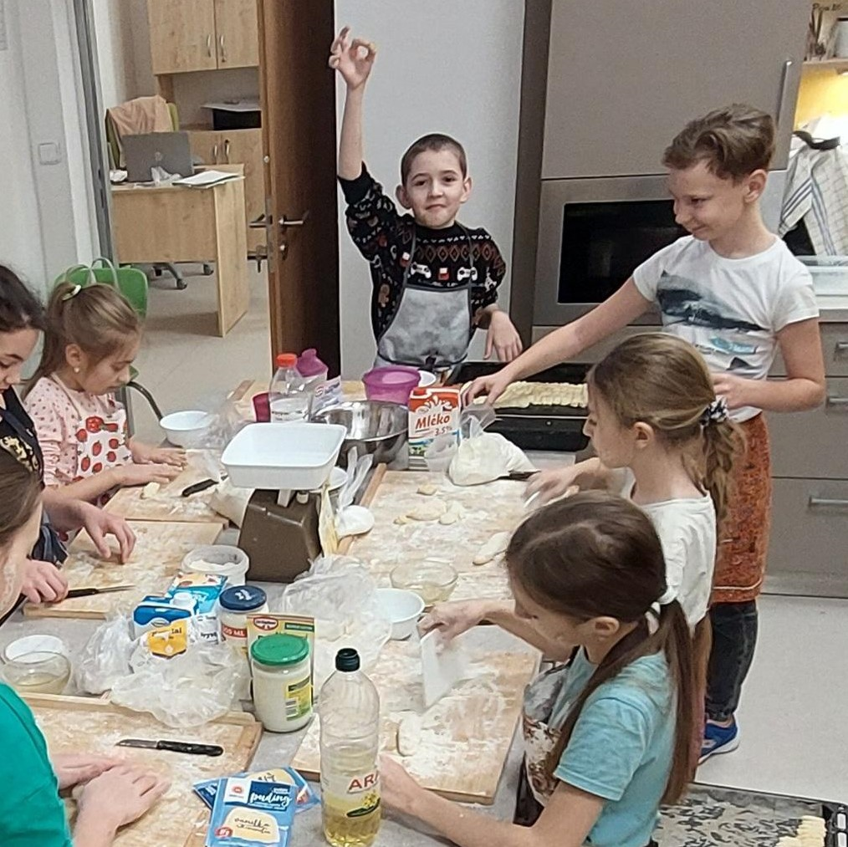
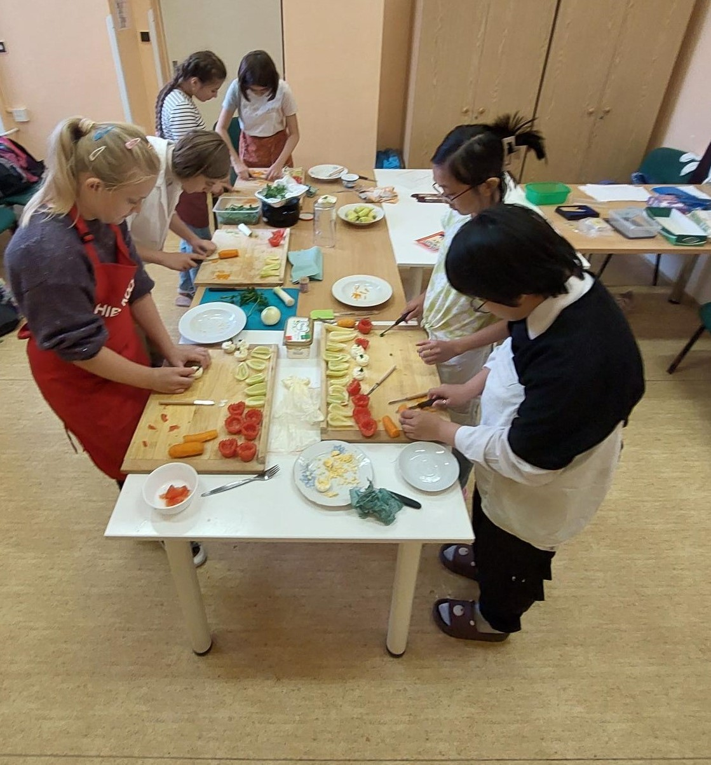
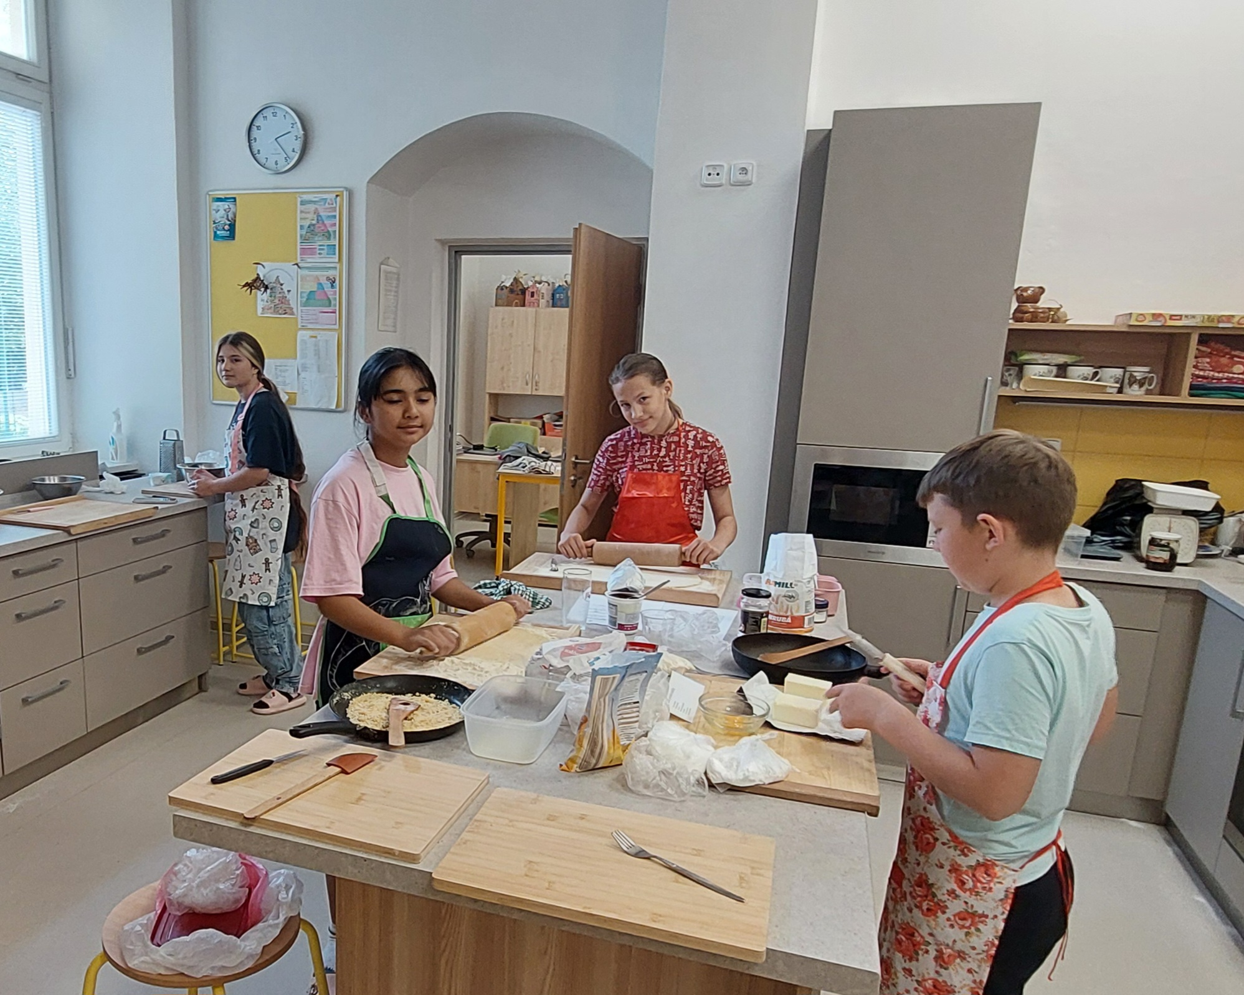
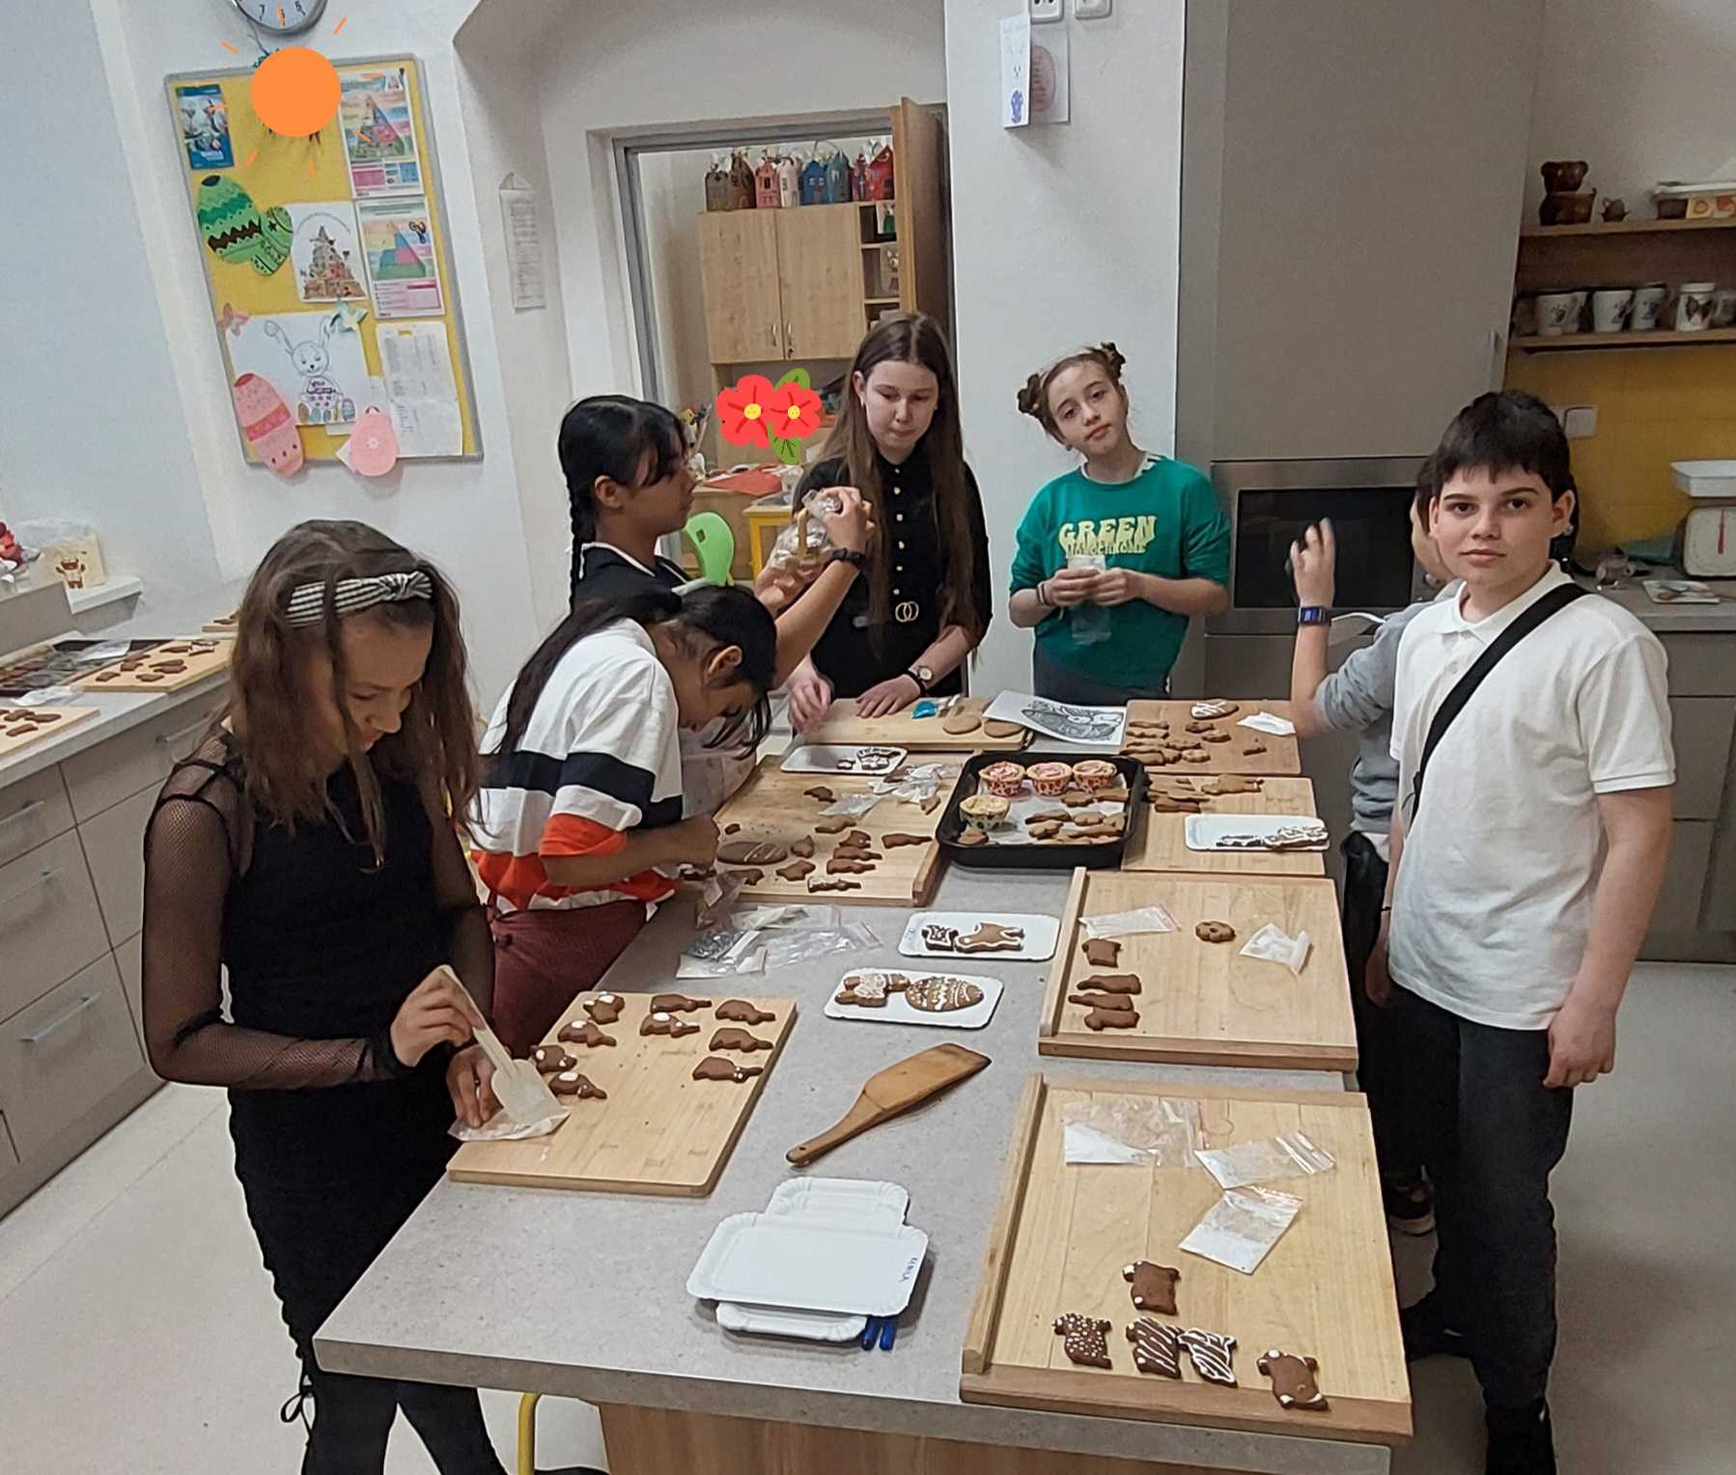
Naše fotečky z kroužku vaření

Slide 20
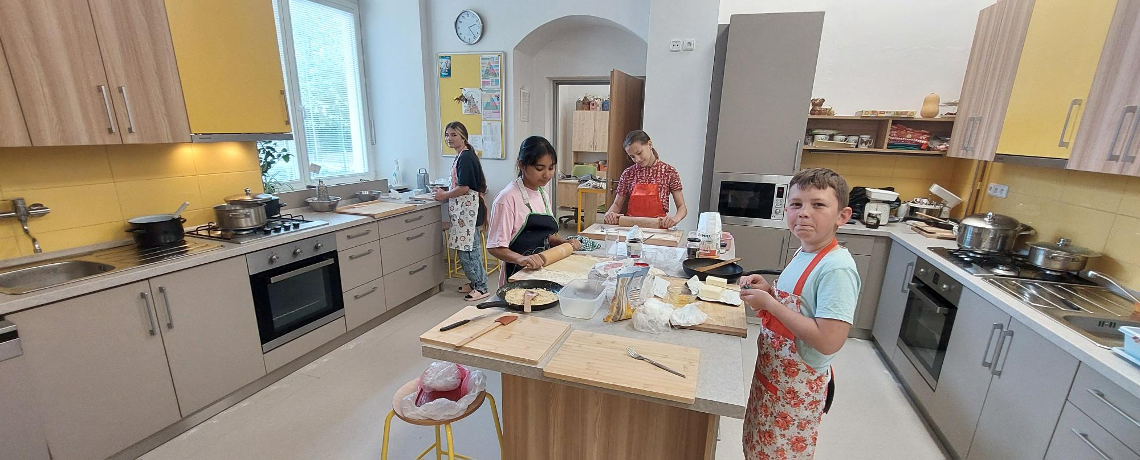
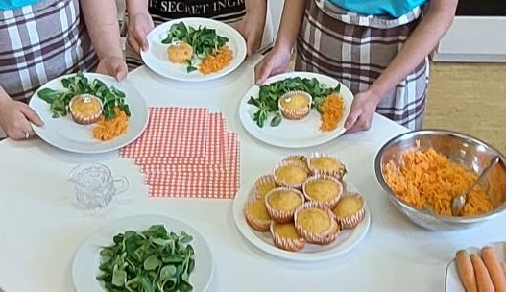
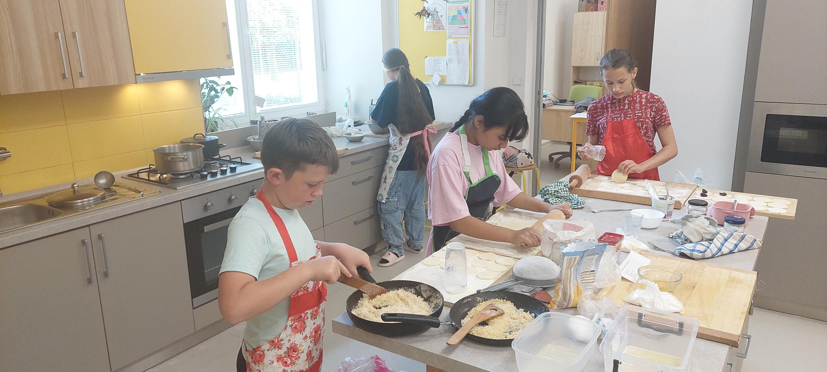

Slide 21
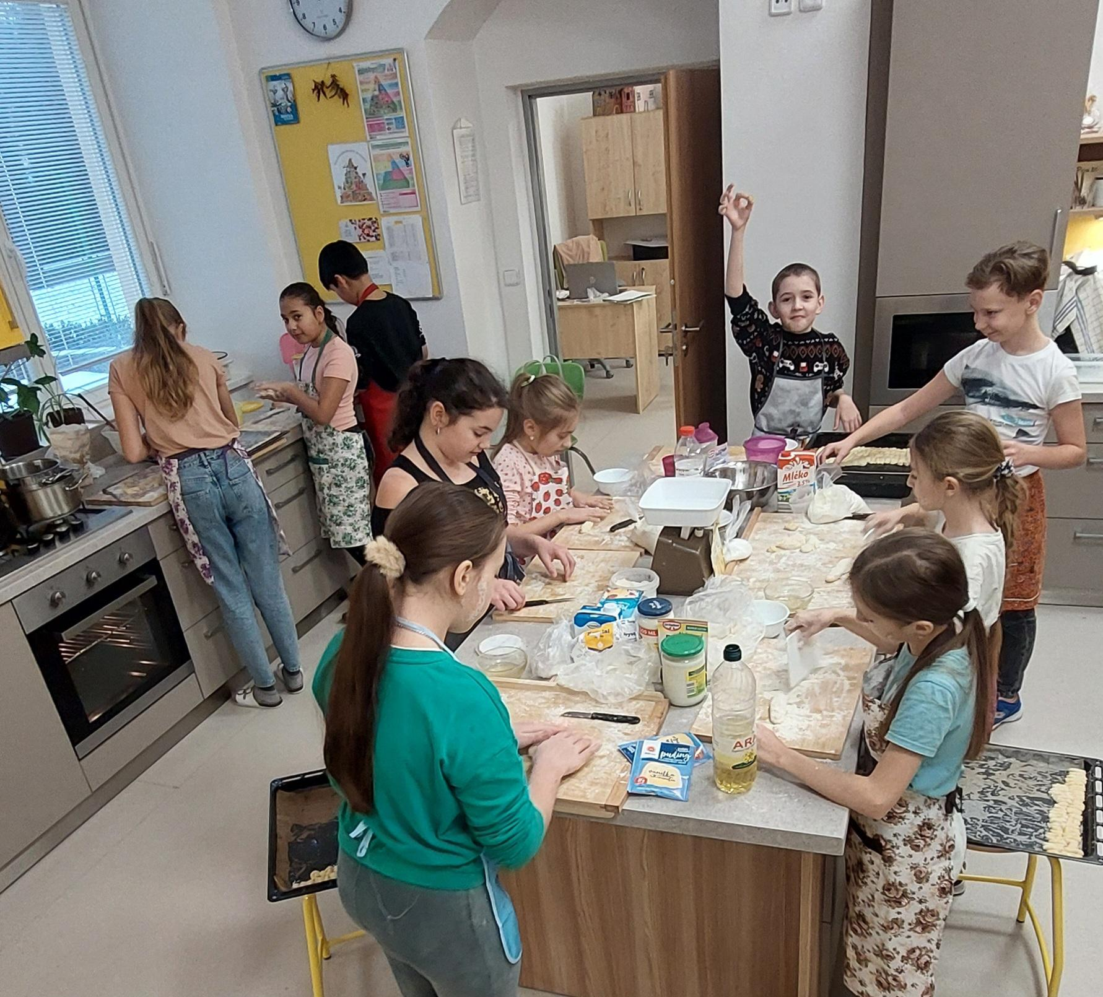
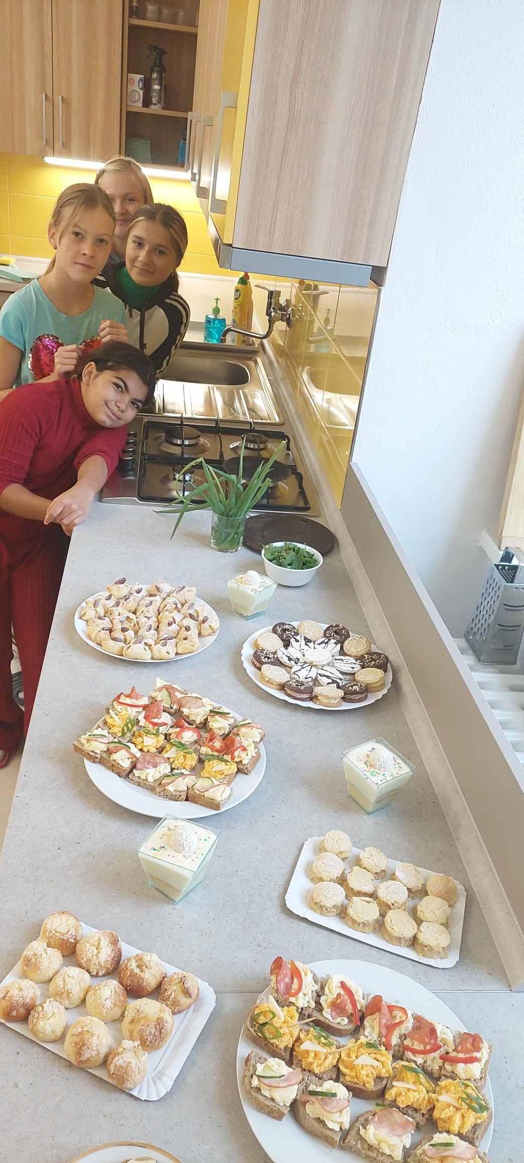
Děkujeme za pozornost
Renata, Mishell, Dristi a Artem

